Slide 2
NHIỆM VỤ 1: CHỌN ĐỊA ĐIỂM TRỒNG CÂY
CÙNG HỌC
NHIỆM VỤ 2: CHỌN DỤNG CỤ TRỒNG CÂY
THỰC HÀNH TÍNH
NHIỆM VỤ 3: CHỌN CÂY VÀ MUA CÂY TRỒNG
VẬN DỤNG GIẢI TOÁN

Slide 3
NHIỆM VỤ 1:CHỌN ĐỊA ĐIỂM TRỒNG CÂY
CÙNG HỌC
Một thành phố có 609 283 học sinh tham gia trồng cây.
Nếu mỗi học sinh trồng được 2 cây thì số học sinh đó trồng được tất cả bao nhiêu cây?
Để tính được số cây trồng của Thành phố , ta thực hiện như thế nào?

Slide 4
Nhân với số có một chữ số
609 283 x 2 = ?
Phép nhân số tự nhiên có nhiều chữ số với số có một chữ số

Slide 5
Nhân với số có một chữ số
609 283 x 2 = ?
Thực hiện vào phiếu bài tập
Muốn tính kết quả của phép nhân, bạn thực hiện tính như thế nào?

Slide 6
PHIẾU BÀI TÂP
Tính:
609 283 x 2
.....................................
……………………….
……………………….
609 283 x 2 = …….....
Nhiệm vụ
Cá nhân thực hiện tính vào phiếu bài tập.
Trao đổi với bạn ngồi cạnh:
- Kiểm tra kết quả tính
-Nêu cách thực hiện tính nhân
CHIA SẺ TRƯỚC LỚP

Slide 7
Nêu lại cách nhân với số có một chữ số?
Notes:
Bấm vào em bé để quay lại slide chọn diều

Slide 8
NHIỆM VỤ 1: CHỌN ĐỊA ĐIỂM TRỒNG CÂY
CÙNG HỌC
Chúng ta có thể chọn những địa điểm nào để trồng cây?
NHIỆM VỤ 2: CHỌN DỤNG CỤ ĐỂ TRỒNG CÂY
THỰC HÀNH TÍNH

Slide 9
Đặt tính rồi tính
BẢNG CON
Dãy A
a) 121 032 x 3
Dãy B
b) 274 601 x 2
d) 619 012 x 5
c) 712 321 x 4

Slide 10
Trò chơi : GIÓ THỔI
10 000 x 3 = ?
20 000 x 2 = ?
50 000 x 3 = ?
40 000 x 2 = ?

Slide 11
TÍNH NHẨM
a) 30 000 x 4 + 80 000
b) 170 000 - 50 000 x 3
Nhiệm vụ
Cá nhân thực hiện tính nhẩm
Chia sẻ với bạn ngồi cạnh.
3.Trình bày trước lớp.

Slide 12
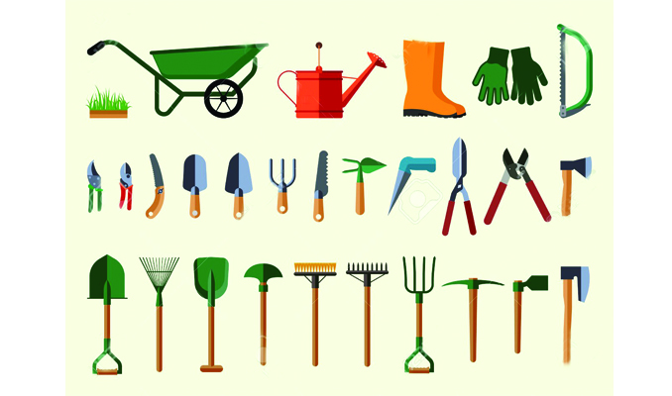
Những dụng cụ nào dùng để trồng cây?

Slide 13
NHIỆM VỤ 1: CHỌN ĐỊA ĐIỂM TRỒNG CÂY
CÙNG HỌC
NHIỆM VỤ 2: CHỌN DỤNG CỤ TRỒNG CÂY
THỰC HÀNH TÍNH
NHIỆM VỤ 3: CHỌN CÂY VÀ MUA CÂY TRỒNG
VẬN DỤNG GIẢI TOÁN

Slide 14
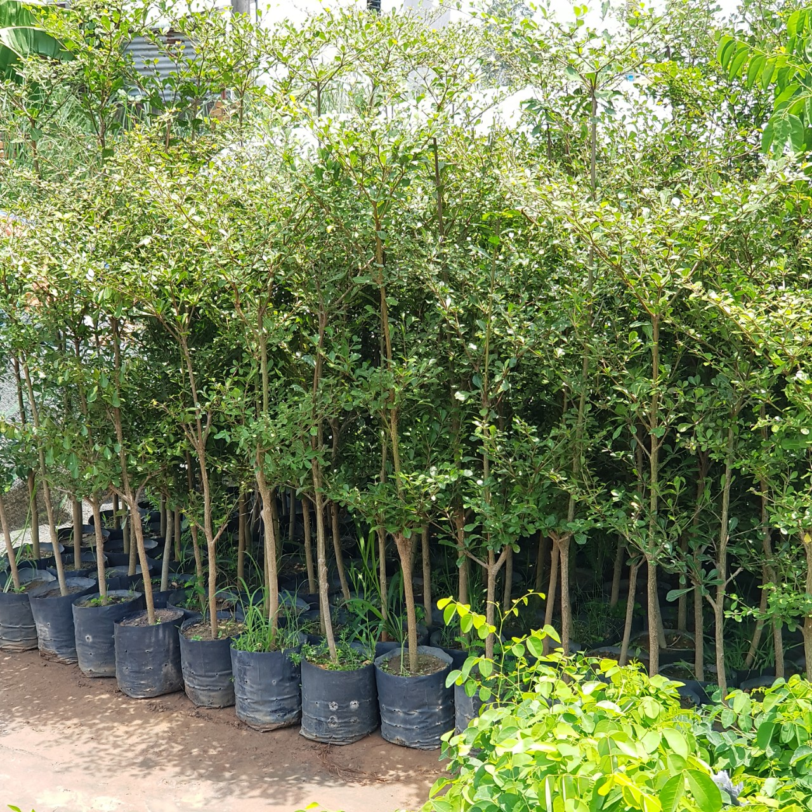
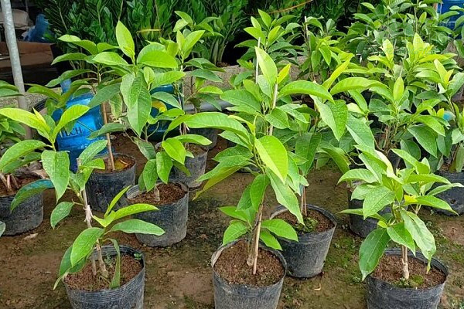
Cô Tổng phụ trách Đội mua về 2 cây ngọc lan và 3 cây bàng Thái. Mỗi cây ngọc lan có giá 54 000 đồng, mỗi cây bàng Thái có giá 61 000 đồng. Hỏi cô Tổng phụ trách Đội đã mua cả cây ngọc lan và cây bàng Thái hết bao nhiêu tiền?
Nhiệm vụ
Cá nhân thực hiện tóm tắt và giải bài toán
Kiểm tra kết quả cùng bạn ngồi cạnh.
3.Chia sẻ trước lớp.

Slide 15
Nêu lại cách nhân với số có một chữ số?
Notes:
Bấm vào em bé để quay lại slide chọn diều

Slide 16
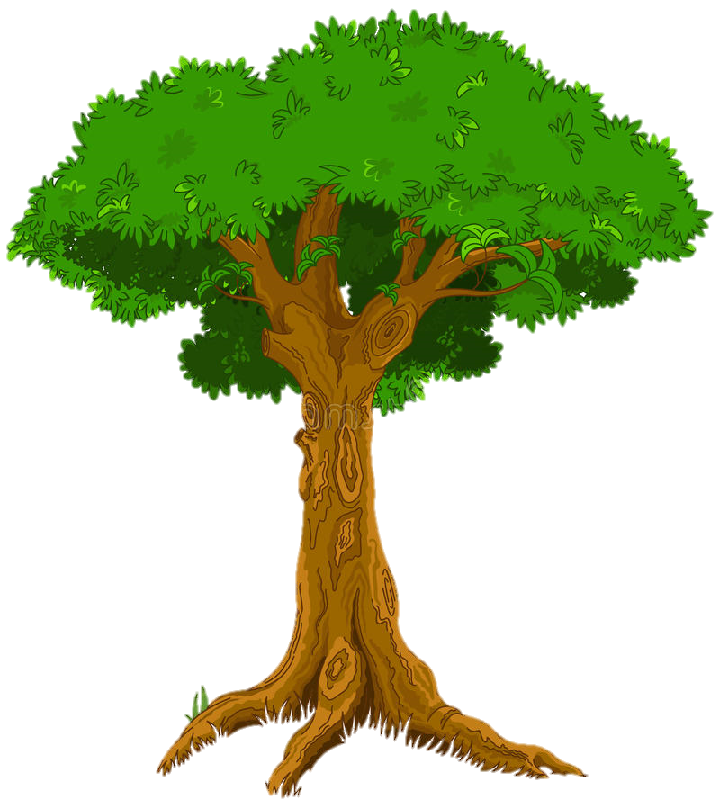
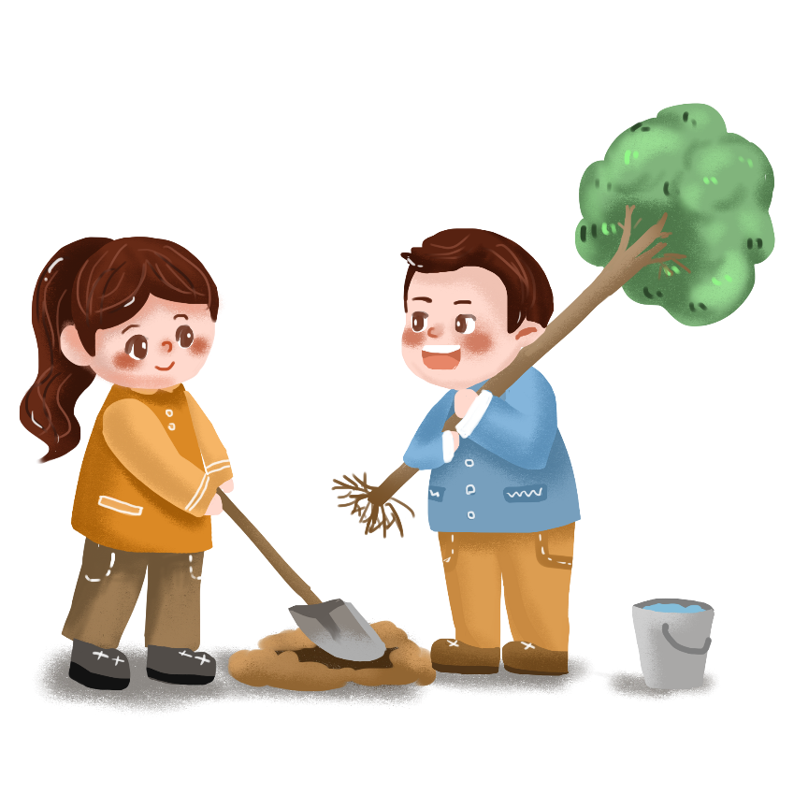
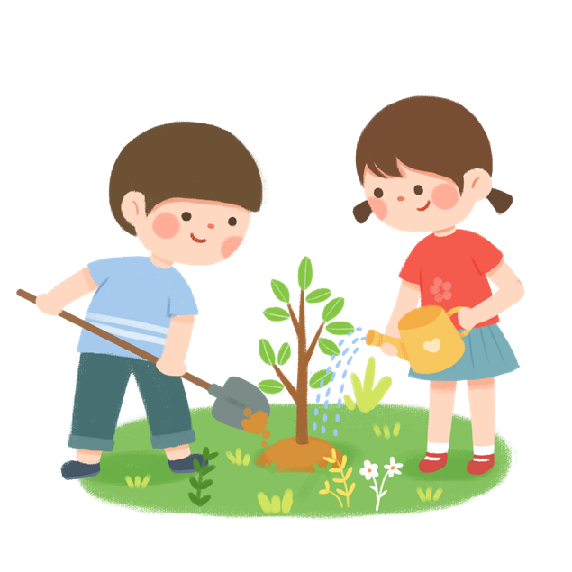
TRỒNG CÂY VÀ CHĂM SÓC CÂY
Chúng ta hãy chăm sóc cây thường xuyên để nhanh có bóng mát vui chơi nhé!

Slide 17
-Học kĩ bảng nhân
-Đổi đơn vị đo độ dài
-Xem trước bài : Nhân với 10, 100, 1000,…
Chia cho 10, 100, 1000,…

